Slide 1
TRƯỜNG TIỂU HỌC HÒA NGHĨA
NHIỆT LIỆT CHÀO MỪNG
CÁC THẦY CÔ GIÁO VỀ DỰ GIỜ
MÔN: Đạo đức

Slide 2






Slide 3
Chủ đề 4: Thực hiện nội quy trường lớp
Bài 10: Đi học đúng giờ

Slide 4

KHÁM PHÁ

Slide 5
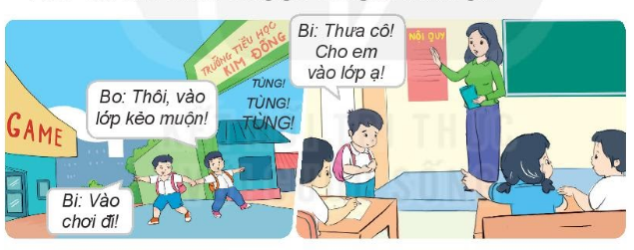
Em đồng tình hoặc không đồng tình với bạn nào? Vì sao?

Slide 6
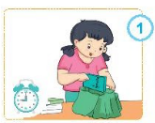
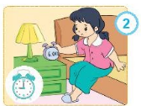
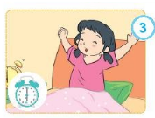
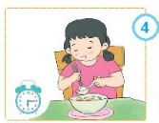
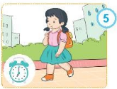
Em cần làm gì để đi học đúng giờ?

Slide 7
3
LUYỆN TẬP

Slide 8

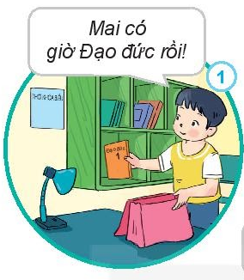

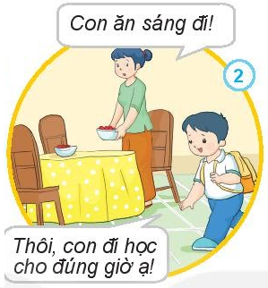
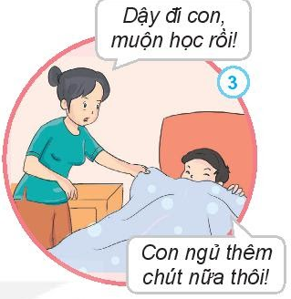
Việc nào nên làm? Việc nào không nên làm? Vì sao?
Hãy chia sẻ với bạn những việc em đã làm để đi học đúng giờ.

Slide 9
4
VẬN DỤNG

Slide 10
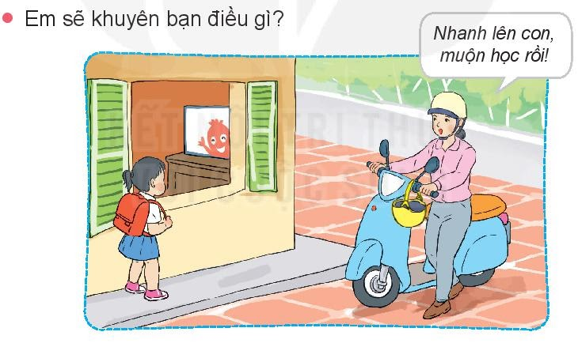

Em cùng bạn thực hiện đi học đúng giờ.
Đóng vai theo tình huống trong tranh

Slide 11
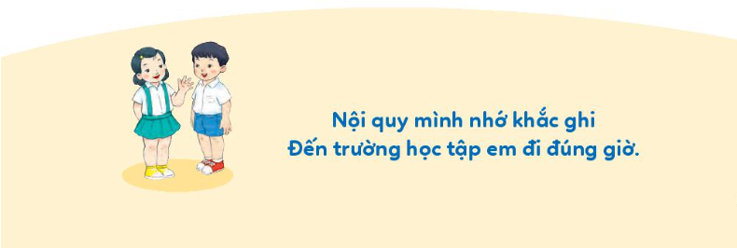

Slide 12
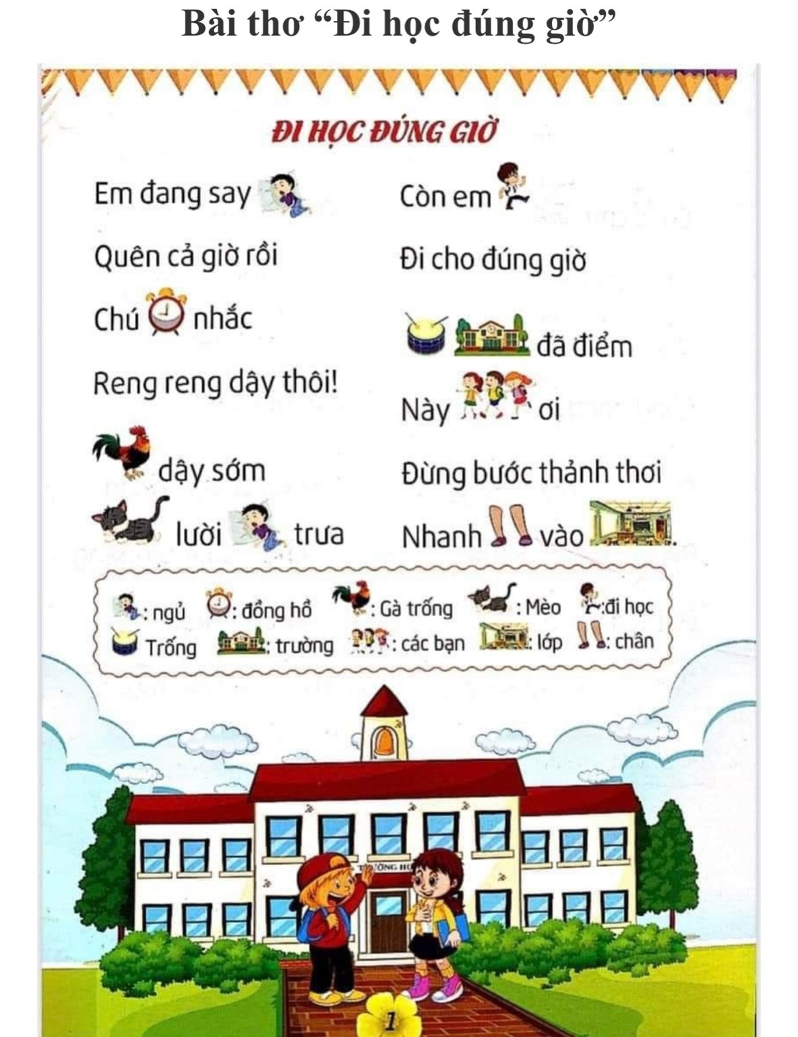

Slide 13



.
Về nhà: Thực hiện các việc cần làm để đi học đúng giờ.

Slide 14


